Slide 2
100 – 40
100 – 70
100 – 90
1
Tính nhẩm.
6
0
3
0
1
0
2
Bình xăng của một ô tô có 42l xăng. Ô tô đã đi một quãng đường hết 15l xăng. Hỏi bình xăng của ô tô còn lại bao nhiêu lít xăng?
Bài giải
Bình xăng của ô tô còn lại số lít xăng là:
42 – 15 = 27 (l)
Đáp số: 27l xăng.

Slide 3
3
26
36
26
26
37
18
a) Rô-bốt có thân dạng khối lập phương ghi phép tính có kết quả bằng bao nhiêu?
46 – 28 =
18
b) Rô-bốt nào ghi phép tính có kết quả lớn nhất?
→ Rô-bốt có dạng khối hộp chữ nhật có kết quả lớn nhất.

Slide 4
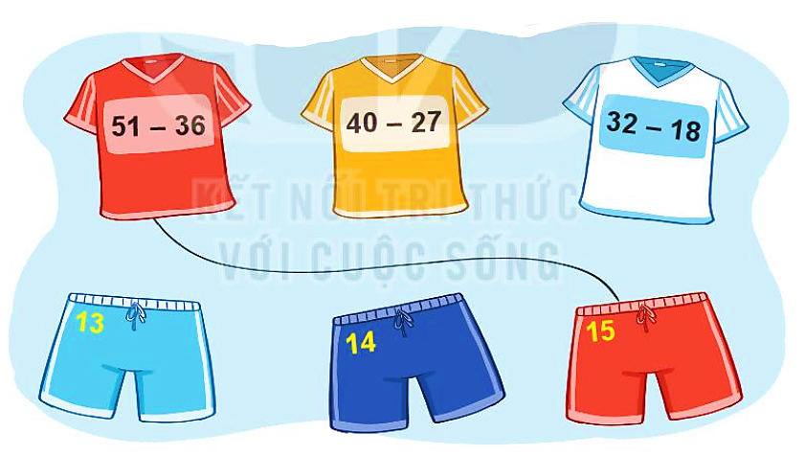
4
Tìm quần phù hợp với áo.

